Slide 1
altalex.ca
Pièges à éviter et conseils clés
La convention entre actionnaires
20 janvier 2026
*Cette présentation contient des conseils quant à la rédaction de ce type de document qui ne doivent en aucun temps être considérés comme des opinions juridiques ou servir de base pour prendre une décision autre que de communiquer avec nous!
Notes:
MFM :
Remercier le Fonds d’emprunt pour l’invitation.
Titre
Avant de nous présenter et embarquer dans le vif du sujet - saisir la crowd
Qui est entrepreneur (a une entreprise – peu importe sa forme) ?
Qui a un projet entrepreneurial ?
Qui est juste curieux ?
*ce ne sont pas des conseils/opinions juridiques. On vous invite à communiquer avec nous!

Slide 2


Notes:
MFM :
2022
Redéfinir l’expérience client et employé - communauté
Transformer un passage obligé en une expérience positive et satisfaisante

Slide 3


Notes:
MFM :
Respect des budgets
Respect des échéanciers
Respect de la portée de mandats
Proactivité dans les besoins juridiques.

Slide 4

Et ensemble, nous y arrivons!
Me Maude Fortin Massé (Avocate | Associée)
Barreau (2018)
Me Benjamin Demers Campeau (Avocat)
Barreau (2023)
Notes:
MFM :
Barreau 2018
Bacc admin et droit
Implications dans le quartier
BDC : se présente
Arrivée en août 2023
Implications dans le quartier (SEBV, Moisson Québec - Pantoum(Émile Bilodeau), Petits Entrepreneurs de l'École Sacré-Coeur)
Travaille activement à l'obtention de la certification B Corp

Slide 5


Notes:
BDC : Nos services sont essentiellement tous les besoins que vous pouvez avoir en droit des affaires
S'assurer que ce soit très vulgarisé.
Partir, acheter, vendre une entreprise.
Intégrer des employés ou la relève.
Optimisation fiscale = réorganisation.
Tenue de livre de société (gros cartable noir)
Contrats avec des partenaires, des distributeurs, des baux, des sous-traitants. Rédaction et révision.
Et surtout, la CEA.

Slide 6

Qu’est-ce qu’une convention entre actionnaires ?
Autrement dit, « les règlements de guerre »
Notes:
BDC – important de comprendre qu'une CEA, c'est quand il y a des actionnaires. Donc, il faut que ce soit sous la forme d'une société par actions. Autre forme juridique, ce sera un autre type de contrat.
CEA = contrat écrit entre les actionnaires d’une société par actions. Permet d'établir les règles, les bases entre les actionnaires notamment pour:
La prise de décisions;
Les investissements futurs;
L’implication de chacun dans la gestion;
Les circonstances pouvant obliger un actionnaire à vendre ses parts aux autres.
(retraite, un décès ou une invalidité, faillite d’un actionnaire ou vente de l’entreprise à un tiers)
Prévoit les droits et obligations de chacun face à l’entreprise. Limites relativement à ce que vous pouvez faire, mais imposer également limites à vos partenaires. Mais le plus important, c'est que cela protège votre entreprise.
Relation d'affaires avec partenaires = mariage professionnel. Important d'encadrer cette relation d'un point de vue juridique.
Outil privilégié pour i) prévenir les conflits et ii) résoudre les conflits qui pourraient survenir.
Sans cette protection, la société peut devenir vulnérable en cas d’évènement imprévu. Moyen de veiller à la pérénnité de sa PME.
Mariage. Quand tout va bien qu'on doit prévoir le pire. Si conflits, il est déjà trop tard. Permet aussi de se faire une idée d'avec qui on se part en affaires.
MFM :
- On se fait mourir, voler la compagnie, faire faillite, vendre, acheter. C’est parfois inconfortable, mais un bon moment pour avoir ces discussions.
Outils pour stimuler des discussions et discuter de la vision que chacun a de la gestion des affaires de l’entreprise. Certaines personnes réalisent à cette étape qu’ils ne voient pas les affaires de la même manière.

Slide 7
Les classiques
Droit de préemption
Droit de premier refus
Conseil d’administration
Ce qui se trouve normalement dans une convention entre actionnaires
Notes:
MFM

Slide 8
Mise en situation
Vous êtes actionnaires d’une société par actions (une inc.) que vous avez constituée il y a 3 ans avec 2 partenaires dans l’objectif d’opérer un restaurant dans le quartier Saint-Sauveur, à Québec. Vous êtes en parts égales, vous détenez donc chacun 33 % des actions de cette société. En effet, vous vous êtes entendus pour que chacun de vous donne un minimum de 30 heures par semaine pour faire rouler le restaurant.
Toutefois, au début de l’été dernier, l’un de vos partenaires décide, sans vous consulter, de partir en voyage pendant 2 mois. À son retour, il ne passe au restaurant qu’à de rares occasions, et lorsqu’il est présent, il est désagréable avec les employés. Vous avez discuté avec lui pour qu’il respecte son engagement envers le restaurant, mais il ne veut rien savoir. Des discussions débutent alors entre votre autre partenaire et vous pour le sortir de votre société par actions, comme il en touche les bénéfices sans travailler à la réussite de l’entreprise.
Pouvez-vous le forcer à vendre ses actions et à quitter votre entreprise?
Notes:
BDC

Slide 9
Les dangers de ne pas en avoir
Ce que prévoit la loi…
Absolument rien, sauf dans des cas litigieux.
Quand en aurais-je besoin?
Idéalement, jamais…
Il y a cependant plusieurs situations dans le cadre desquelles la convention entre actionnaires est un outil important pour régler les conflits, ou, simplement, sert de base à la négociation entre les actionnaires.
Règle générale : personne n’est obligé de vendre ses actions
Notes:
SLIDE MFM :
Exemple sur sœur MAG et intégration du beau-fils + cas de Shotgun.

Slide 10
Retrait d’un actionnaire
Cas de retrait des affaires.
Relève de son entreprise.
Retraite.
Clause de rachat forcé (la fameuse clause « shotgun »)
Clauses restrictives pour protéger l’entreprise.
Décès, maladie et invalidité
Gérer une entreprise avec la succession de son co-actionnaire décédé.
Devoir gérer seul sur une longue période de temps, car le co-actionnaire est inactif pour cause de maladie ou invalidité.
Vente de l’entreprise
Vente partielle des actions émises et en circulation (relève; retraite).
Offre d’achat de l’ensemble des actions de l’entreprise (droits de suite et d’entrainement – protection de la valeur).
Notes:
MFM : VENTE D’UNE ENTREPRISE
M&A - Lorsque ce sont des achats qui ne sont pas des achats complets de la société - le gros morceaux
Investisseur minoritaire
Relève
Vente à plusieurs actionnaires (convention entre actionnaires entre eux)
Vente progressive des actions pour la relève.
Intégration d'un employé-clé
Droit de suite et droit d’entrainement : pour ne pas passer à côté d’une opportunité de vente intéressante;
Normalement, on n’utilisera pas les droits de suite et d’entrainement, mais servira de base pour négocier la vente des actions) – juste avant la transaction, résiliation de la convention entre actionnaires.
Négociation d’une nouvelle convention entre actionnaires si les acquéreurs sont nombreux,
BDC: RETRAIT D’UN ACTIONNAIRE:
Disons qu'un actionnaire désire quitter (retraite, nouveaux défis) ou même qu'il doit être expulsé pour une raison légitime (fraude, actes criminels, etc.)
Pas de convention = trouver une entente sans ligne directrice. À défaut de collaboration, possible de tomber dans une mésentente. Affecte la pérennité. Possible même de fermer boutique.
Afin de pallier, on va prévoir des modalités à la CEA:
Clause de retrait progressif (retraite);
Clause d'intégration de relève (critères à remplir);
Clause de retrait des affaires et escomptes (effet dissuassif à agir à l'encontre des intérêts de la société);
La fameuse clause shotgun, une clause de dernier recours.
Une fois l'actionnaire sorti, on doit protéger la PME (valeur de son achalandage et sa main d'oeuvre):
Ajout de clauses restrictives (non-concurrence, non-sollicitation (employés, clientèles, fournisseurs), propriété intellectuelle et confidentialité).
Restreindre la concurrence déloyale, protège la PI et le savoir-faire, prévenir perte employés et clients.
DÉCÈS :
Personne n'est à l'abri d'une catastrophe.
Décès sans modalités dans une CEA = ses actions pourraient être léguées à ses héritiers, tel que prévu à son testament.
Veut-on que des héritiers aient un droit de regard sur votre entreprise? Qu'ils conservent les actions à titre de placement pour bénéficier de la plus-value, sans participer aux affaires de l'entreprise?
MALADIE INVALIDITÉ:
Même chose que le décès. Coactionnaire malade ou inapte pendant 1, 2, 3 ans.
Vous vous occupez de tout durant cette période. Il ne peut pas faire sa part.
Sans CEA = vous êtes pris avec un actionnaire inactif, inapte. Sans moyen de le sortir.
Vous devrez négocier avec le mandataire de l'actionnaire inapte.
CEA = clauses spécifiques. Permet de prévoir le rachat des parts de cet actionnaire après un certain temps.
Il est possible aussi de prévoir d'avance ce qu’il advient des décisions concernant la société, la composition du conseil d’administration, la valeur et le paiement des actions, etc.
Toutes ces clauses d'une CEA = permet de simplifier grandement le processus de transfert d'actions et éviter plusieurs conflits. Aider à préserver l'harmonie.

Slide 11
Qui dit transaction, dit, prix de vente.
Déterminer la valeur des actions
Méthode de calcul de la valeur marchande (parlez à votre comptable ou votre EEE)
Pénalités en cas de retrait des affaires.
Discuter des modalités de vente
Modalités de paiement (balance de prix de vente; intérêts; versement sur une période).
Sûreté sur les actions vendues et des mécanismes de protection de l’actionnaire vendeur.
Assurance rachat de part (parlez à votre courtier en assurance).
Notes:
BDC:
Contexte de décès d’invalidité, de retraite ou de retrait des affaires, plusieurs questions peuvent se poser:
Valeur des actions de l'actionnaire sortant;
La valeur doit-elle être escomptée? (cas repréhensible, fraude, non-respect de la CEA, etc.)?
Comment lui payer la valeur de ses actions? (versements, intérêts, etc.)
Doit-on lui payer cette valeur maintenant ou est-il possible d’échelonner les versements?
Est-ce que l’entreprise peut survivre à ce départ?
Déterminer une façon claire d'évaluer la valeur marchande de l'entreprise.
Mécanismes d'évaluation des actions (évaluation périodique, formule préétablie, recours à un EEE, etc.)
Modalités rattachées au paiement des actions
Permet à l'actionnaire sortant de recevoir le montant
Permet à la société d'avoir les liquidités requises pour sa continuité
Pas de modalités pour déterminer la valeur = impasse très souvent. Intérêts opposés
Également, s'assurer que la société ait les moyens financiers pour payer le prix des actions de l'actionnaire sortant
Décès? Police d'assurance-vie permet de financier l'achat de ses actions
Succession obtient l'argent rapidement, sans nuire à la santé financière de l'entreprise.
Maladie? Police d'assurances maladies graves
C’est important de parler à votre courtier d’assurance des solutions qui s’offrent à vous.

Slide 12
Mécanismes de règlement des différends
Règle générale…
L’envoi d’une mise en demeure à vos coactionnaires, et vous règlerez le tout devant la cour.
Autres options?
Il est répandu de prévoir à l’avance dans une convention entre actionnaires des mécanismes de règlement des différends, tels que:
La médiation; et
L’arbitrage.
Qu’arrive-t-il lorsque vous êtes dans une impasse?
Notes:
MFM:
Permet de sauver des frais.
Favorise la médiation, la négociation, la communication.
Permet de ne pas « laver son linge sale » en public.

Slide 13
On parle et on signe son contrat de mariage, idéalement, avant le mariage.
Conseil no 1 : ne pas reporter la mise en place.
Notes:
MFM: Un des plus grands pièges est de procrastiner la rédaction de la convention. Commencez dès que possible lorsque les affaires vont bien entre les actionnaires pour éviter les disputes futures en période de crise. En effet, s’entendre sur les règles à suivre est plus facile quand tout va bien, plutôt que lorsqu’un conflit survient.
C’est lorsque tout va bien qu’il faut prévoir ce qui se produira si malheureusement les choses tournent tourner.
Aussi, rappeler qu’il faut réviser la convention à intervalles réguliers, ou dès que la situation l’exige.
Faire une convention entre actionnaires, c’est comme acheter des électroménagers, ce n’est pas sexy ni palpitant, mais c’est essentiel.

Slide 14
Conseil no 2 : Faites affaire avec un expert
Méfiez-vous des modèles standards disponibles sur Internet
Il est important de « personnaliser » votre convention entre actionnaires à votre situation et au contexte de votre entreprise.
Notes:
BDC:
Méfiez-vous des modèles standards disponibles sur Internet. Bien que les formulaires en ligne puissent vous aider à alimenter votre réflexion, ils ne sont pas adaptés à votre situation.
La CEA doit tenir compte des particularités de votre entreprise.
Par exemple : vous agissez comme investisseur ou des investisseurs intègrent votre entreprise; vous voulez planifier la relève avec des employés clés, vous faites un projet d’investissement ou une acquisition d’entreprise avec des partenaires d’affaires, vous investissez en immobilier.

Slide 15
Qu’est-ce qu’une convention unanime entre actionnaires ?
La petite sœur de la convention entre actionnaires
Notes:
BDC: Une CUA permet de restreindre ou de retirer les pouvoirs du conseil d’administration de la société et de les transférer aux actionnaires.
Contrôle accru
Confère aux actionnaires un plus grand contrôle sur les affaires de la société;
Leur permet de prendre des décisions exécutoires sur des questions comme la nomination des dirigeants, l’approbation des transactions importantes et l’orientation stratégique.
Flexibilité
Adapter la gouvernance à la réalité d’une PME, où les actionnaires sont souvent les gestionnaires.
Responsabilité accrue des actionnaires : les actionnaires prennent aussi les obligations légales qui sont dévolues aux administrateurs (ex. : respect des lois, diligence).
Pas d’obligation fiduciaire entre actionnaires : Contrairement aux administrateurs, les actionnaires n’ont pas d’obligation d’agir dans l’intérêt de la société, mais la CUA peut prévoir des engagements spécifiques.
Effet contraignant : Une CUA doit être signée par tous les actionnaires (d’où le terme « unanime »)
À savoir: les tiers ne connaissent pas l’existence de votre convention entre actionnaires. Toutefois, si vous adoptez une CUA, vous devrez le déclarer au Registraire des entreprises et cette information sera connue du public. En effet, elle apparaîtra à l’état des renseignements de votre entreprise au Registraire des entreprises. Il est également possible pour vos créanciers de consulter votre convention unanime entre actionnaires, mais pas votre convention entre actionnaires (art. 32 LSAQ).

Slide 16
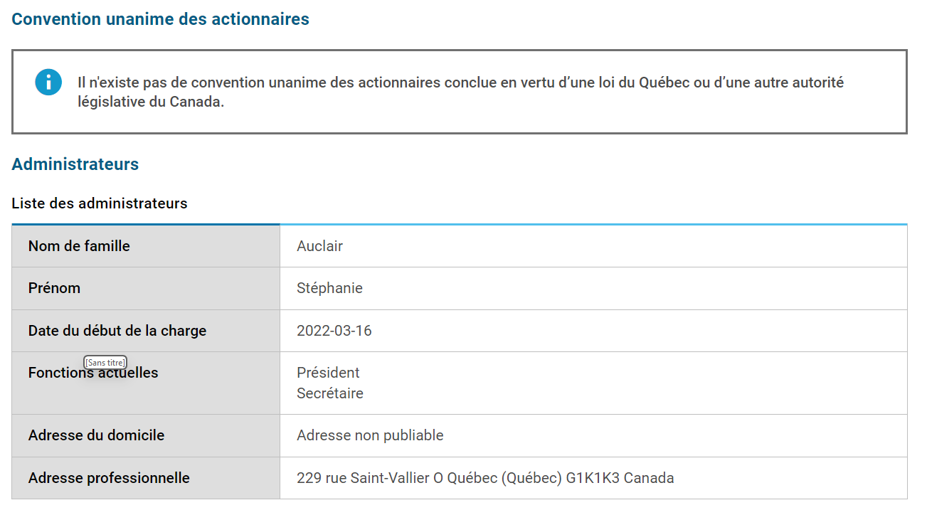
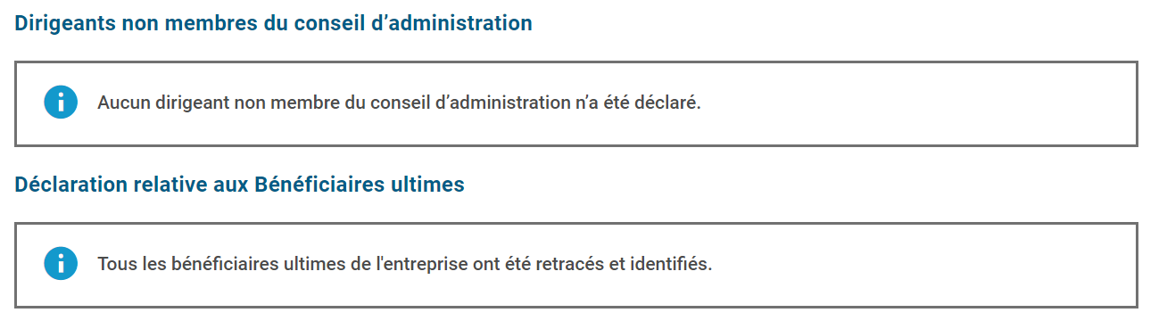

Slide 17
Quels défis voyez-vous dans votre entreprise?
Quels scénarios vous inquiètent le plus?
En mode discussion
Notes:
MFM

Slide 18

Notes:
MFM

Slide 19

Notes:
BDC: Mai 2025. 5 % de notre chiffre d'affaires, en temps et en dons monétaires. Objectif de la certification B Corp.
Conférence présente fait partie de notre 5 %, donc totalement gratuit .Cela nous fait plaisir afin de mieux outiller les entrepreneurs de notre quartier.

Slide 20
altalex.ca
Merci !
Altalex avocats inc.
229, rue St-Vallier Ouest
Québec (Québec) G1K 1K3
Contacts:
Benjamin Demers Campeau & Maude Fortin Massé
T: (581) 531-1220 poste 5706/5705
benjamin.demers-campeau@altalex.ca
maude.fortin-masse@altalex.ca

